Slide 1
Računalno razmišljanje kroz igre
„Igra je najviši oblik istraživanja” (Albert Einstein)
Marija Draganjac
Dragica Rade

Slide 2
Računalno razmišljanje
Zanimljivo?
Zabavno?
Izazovno?
Dosadno?
Teško?
Zahtjevno?
ILI
Notes:
Koje su vama, ili još bolje koje su prve asocijacije učenicima na pojam računalno razmišljanje?
Je li to možda dosadno, teško i zahtjevno?
Naravno da ne misle svi učenici jednako. I neće svaki od njih dati isti odgovor.
Vjerojatno će jedan dio učenika, možda čak i većina odgovoriti tako. No, sigurno ima i onih koji će odgovoriti drugačije.
Računalno može biti i zanimljivo, zabavno, a prije svega izazovno.
Izazov za njih, ali prije svega izazov za nas.
To je izazov za nas tako da ono postane, ako već nije, izazov za njih.

Slide 3
Računalno razmišljanje u kurikulumu informatike
Domena B: Računalno razmišljanje i programiranje
„Razvijanje računalnoga razmišljanja njeguje pristup rješavanju problema koji je primjenjiv na računalu. Takvim pristupom učenici nisu samo korisnici različitih računalnih alata nego postaju i njihovi stvaratelji. Razvijaju se vještine logičkoga zaključivanja, modeliranja, apstrahiranja te rješavanja problema. Računalno razmišljanje univerzalna je vještina koja potiče preciznost i sustavnost, a može se primijeniti u različitim područjima i u svakodnevnome životu.”
(kurikulum informatike)
Notes:
Ovaj tekst je dio kurikuluma informatike. Računalno razmišljanje i programiranje čine domenu B u kurikulumu predmeta Informatika.
Znači, računalno razmišljanje je pristup rješavanja problema koji je primjenjiv na računalu.
Razvijaju se nužno potrebne vještine logičkog zaključivanja, modeliranja, apstrahiranja te rješavanja problema.
Najvažnije je da takvim pristupom učenici postaju stvaratelji, a ne samo korisnici.

Slide 4
Rješavanje problema
svakodnevna aktivnost
jednostavni i složeni problemi
Notes:
Rješavanje problema je naša svakodnevna aktivnost. Naravno, većinu problema „bez problema” rješavamo. Neki su rutinski i ne razmišljamo o njima kao o problemima.
No, zato neki drugi zahtijevaju puno više našeg napora i našeg vremena. Neki od njih su možda toliko složeni da ne znamo odakle bismo krenuli s njegovim rješavanjem.
Za ostvarivanje ishoda iz domene B, a mislim pritom na učitelje i nastavnike informatike, iako ne isključivo jer rješavanje problema imamo i u mnogim predmetima, ali kod informatike je to specificirana domena, radit ćete s učenicima razne problemske zadatke.
Na neke od njih će se nadovezati programiranje što znači da će učenici napisati kod u nekom programskom jeziku.

Slide 5
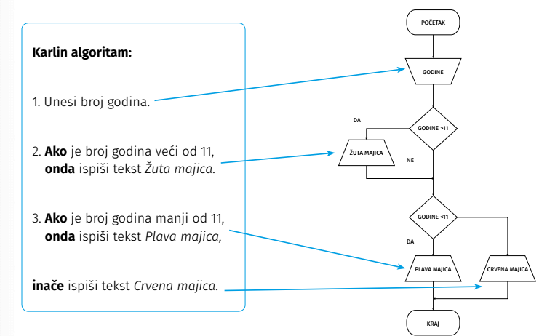
Algoritam i dijagram toka
Osnovni princip računalnog razmišljanja je raščlanjivanje problema na jednostavnije probleme (potprobleme).
Algoritam je precizno zapisan niz koraka, radnji ili naredbi, u točno određenom redoslijedu, koje na, uz potrebne resurse, služe da obavimo neki posao.
Dijagram toka je grafički prikaz algoritma koji omogućuje bolju preglednost algoritma i lakše snalaženje.
Notes:
Dakle, osnovni princip računalnog razmišljanja je raščlanjivanje problema na jednostavnije probleme (potprobleme).
Učenici će izrađivati algoritam, precizno zapisati niz koraka, radnji ili naredbi, u točno određenom redoslijedu, koje nam, uz potrebne resurse, služe da obavimo neki posao.
Prikazivat će algoritme grafički radi preglednosti i lakšeg snalaženja.
Testirat će algoritme…
No, ako to radimo tako da tražimo od učenika da nekoliko sati zaredom samo pišu i testiraju algoritme te crtaju dijagrame toka, satovi bi možda mogli postati monotoni pa možda nećemo postići kod učenika da računalno razmišljanje bude zabavno i izazovno nego će postati dosadno i prezahtjevno.

Slide 6
Zašto računalno razmišljanje?
Djeca s razvijenim računalnim razmišljanjem lakše se nose s izazovima i problemima
Razvijati računalno razmišljanje treba od 1.razreda OŠ (ili u predškolskim ustanovama)
Talent za računalno razmišljanje?
Rad, upornost, ustrajnost
Notes:
Dokazano je da djeca koja su imaju razvijeno računalno razmišljanje i logičko zaključivanje su spremnija na nove izazove u radu i lakše se nose s problemima (u obrazovanju i kasnije na poslu)
U obrazovnom sustavu s računalnim razmišljanjem treba započeti odmah, u 1.razredu,i to ne samo na satovima informatike.
Često čujemo da je to teško, da treba biti talentiran za takav način razmišljanja, da su djeca još premala, da ih previše gnjavimo i slično.
Ako je tome tako, onda ne bismo trebali imati u školi ni likovnu ni glazbenu kulturu. Uvijek ima učenika kojima nešto ide od ruke dok se drugi dobro namuče da to postignu.
No, znamo da je talent samo jedan od faktora uspjeha, a drugi, puno veći je rad, upornost i ustrajnost.
Stoga, računalno razmišljanje je nešto važno i svi trebamo težiti da ima značajnu ulogu u našem radu.

Slide 7
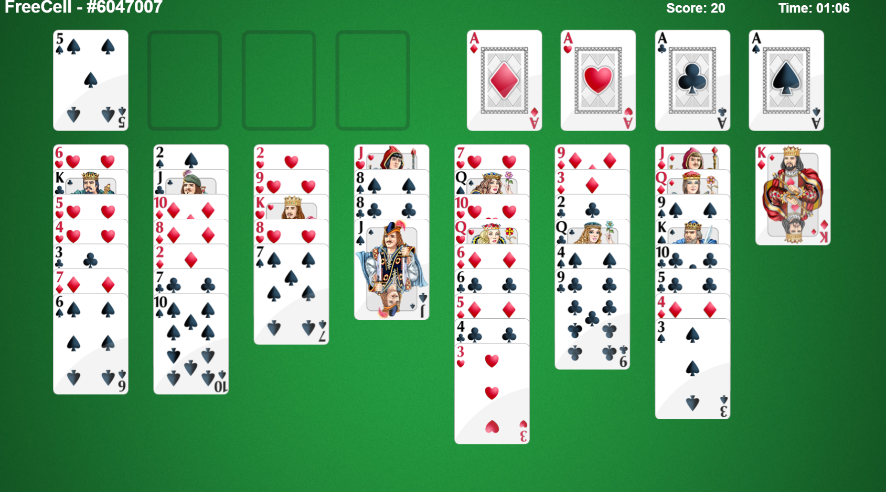
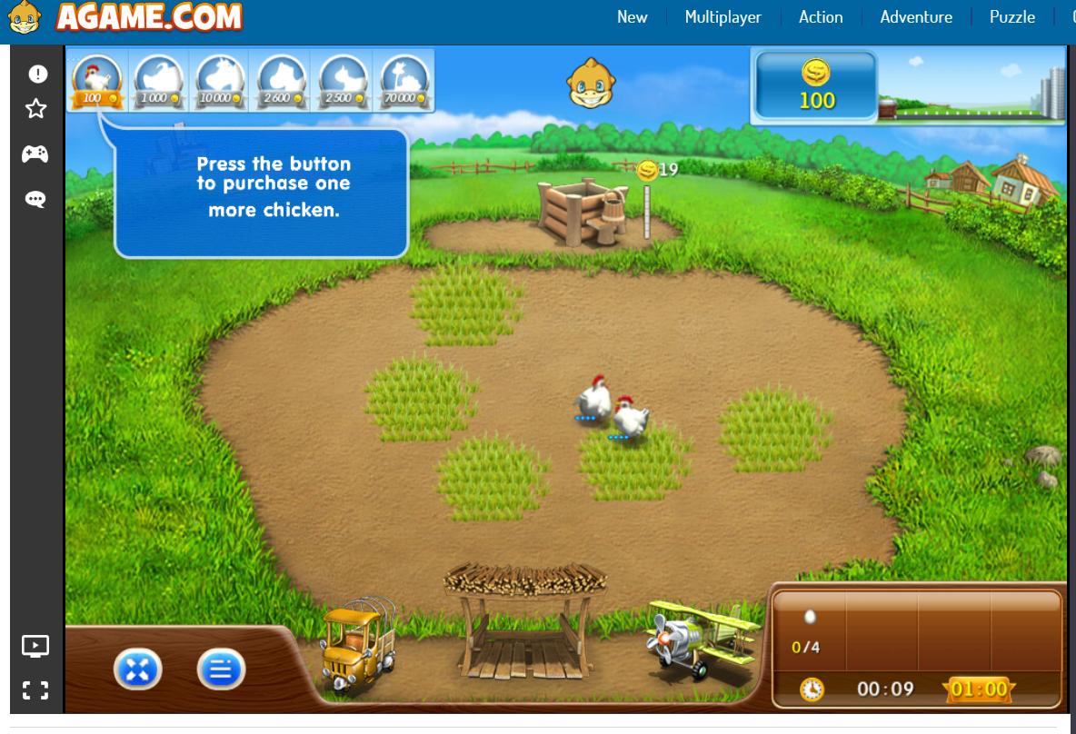
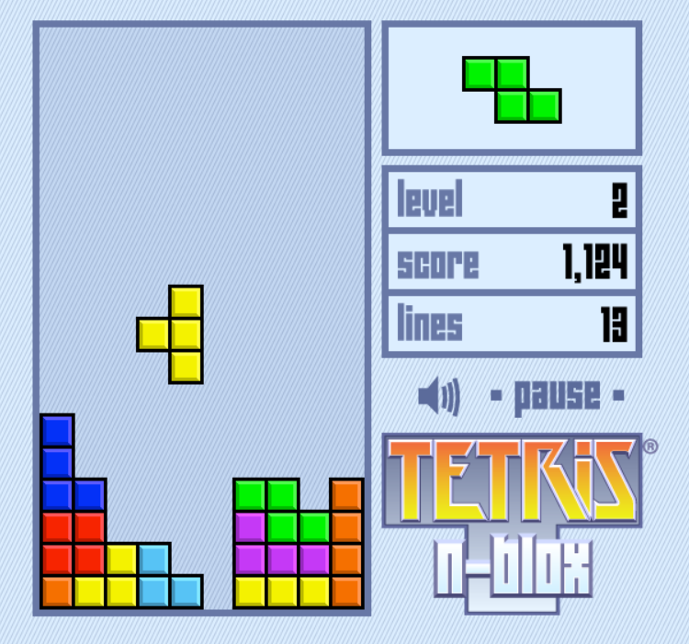
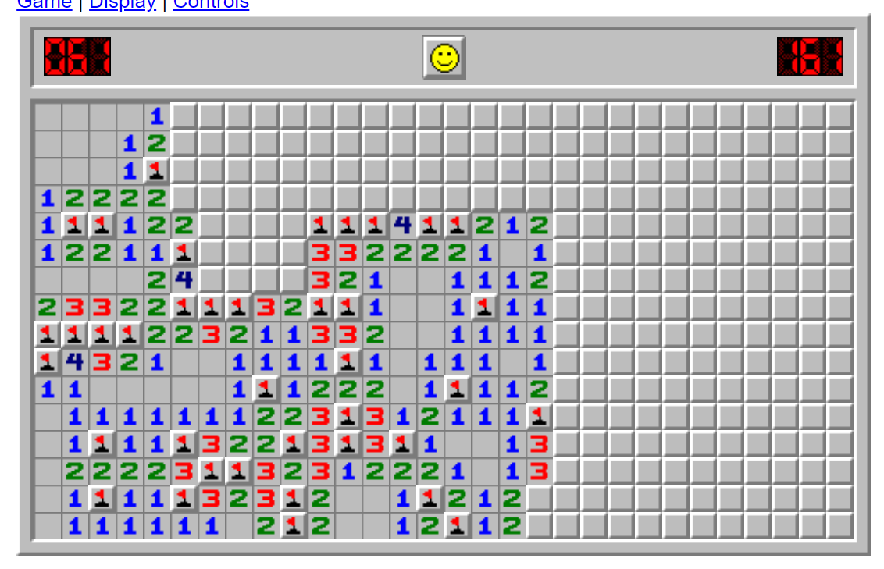
Računalno razmišljanje kroz igre
Igre su bitne za nastavu informatike jer pomažu učenicima usvajati nove koncepte i stvaraju pozitivan stav prema informatici.
Igre se mogu koristiti na kraju satova informatike tijekom cijele školske godine, mogu biti dio projekta u kojem učenici osmišljavaju digitalnu igru te na taj način realiziraju ishode vezane uz rješavanje problema.
Notes:
Rješenje za problem su upravo igre. Nije to novijeg datuma. Uvijek su učitelji posezali za igrama, ovakvim ili onakvim, kako bi ostvarili određene odgojno-obrazovne ishode. Prisjetite se različitih kartaških igara, logičkih priča i slično. No, za današnju generaciju je učenje kroz igru gotovo nezaobilazna zadaća.
Pokazat ćemo neke primjere koje možete odraditi s učenicima na satu, a naravno da oni mogu to kod kuće sami raditi jer je ipak broj sati koji vam je predviđen za to ograničen.

Slide 8
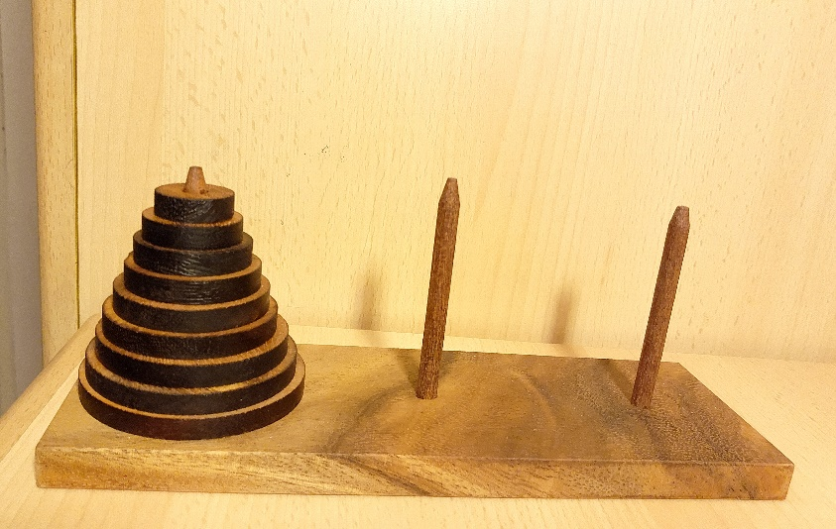
Dobrobit didaktičkih igara u nastavi
Igre potiču motivacija učenika
Igre omogućuju učenicima da budu aktivni sudionici
Igre omogućuju učenicima da razviju svoje potencijale
Igre potiču kod učenika natjecateljski duh
Igre omogućuju svim učenicima, a posebno učenicima s teškoćama da lakše ostvare odgojno-obrazovne ishode
Igre su sastavni dio našeg odgojno-obrazovnog sustava

Slide 9
B. 5. 2 UČENIK STVARA ALGORITAM ZA RJEŠAVANJE JEDNOSTAVNOGA ZADATKA, PROVJERAVA ISPRAVNOST ALGORITMA, OTKRIVA I POPRAVLJA GREŠKE.
Iz preporuka: Ponuditi jednostavne primjere organiziranja različitih aktivnosti iz svakodnevnoga života. Pozvati učenike da sami osmisle primjere organizacije nekih aktivnosti iz svakodnevnoga života te ih javno predstave. Opisati navedene primjere organizacija aktivnosti kao primjere nekoga algoritma te analizirati kako se izvršavaju aktivnosti u tim primjerima, uočiti i razlikovati algoritamske strukture slijeda, grananja i ponavljanja. Opisati postupak analize i rješavanja problema. Radeći u paru, smišljati jednostavne probleme ili priče koje se mogu riješiti (realizirati) kratkim nizom uputa i zadaju ih jedan drugomu nakon čega zajednički analiziraju i vrednuju ponuđena rješenja. Samostalno osmisliti svoju ideju rješavanja zadanoga problema ili nekoga scenarija (priče) od analize do testiranja, prepravljanja i vrednovanja rješenja.

Slide 10
B. 6. 2 UČENIK RAZMATRA I RJEŠAVA SLOŽENIJI PROBLEM RASTAVLJAJUĆI GA NA NIZ POTPROBLEMA.
Iz preporuke: Pronaći rješenja različitih igara i zagonetki koje prikazuju raznovrsne, ne nužno informatičke, probleme. Razvijanje strategija za rješavanje problema (Polya, Descartes). Planiranje različitih aktivnosti u skupinama tako da učenici zajedno prepoznaju i odabiru temeljne zadatke, svaka skupina nadalje neovisno analizira i planira odabrani zadatak, a završno rješenje predstavlja integraciju svih/odabranih pojedinačnih rješenja. Pronaći primjere problema u svakodnevnome životu koji demonstriraju postupak rješavanja problema rastavljajući ga na manje, poznate probleme, npr. projektni pristup – analizirati nužne dijelove, kako se povezuju i ovise jedni o drugima.

Slide 11
B. 7. 2 UČENIK PRIMJENJUJE ALGORITAM (SEKVENCIJALNOGA) PRETRAŽIVANJA PRI RJEŠAVANJU PROBLEMA.
Iz preporuke: Preporuča se uporaba samo sekvencijalnoga traženja zbog jednostavnosti samoga algoritma. Prepoznati i opisati neke situacije u svakodnevnome životu u kojima je potrebno provesti pretraživanje kako bi se došlo do rješenja, primjeri strategija pretraživanja u svakodnevnome životu – uočavanje obrazaca i razlika (nađi na slici pandu, uoči riječ, broj, pronađi poznatu osobu u gužvi). Prepoznati i opisati kriterij pretraživanja za zadani problem.

Slide 12
B. 8. 1 UČENIK IDENTIFICIRA NEKI PROBLEM, STVARA PROGRAM ZA NJEGOVO RJEŠAVANJE, DOKUMENTIRA RAD PROGRAMA I PREDSTAVLJA DJELOVANJE PROGRAMA DRUGIMA.
Iz preporuke: Razgovarati s učenicima o primjerima problema koji su im zanimljivi za rješavanje. Učenici predlažu svoje ideje za izradu samostalnoga projektnog zadatka ili biraju probleme iz popisa kojeg predlaže učitelj. Angažirati učenike u skupinama, u parovima ili pojedinačno na pripremi i analizi problema te podjeli zadataka. Poželjno je u popis problema za rješavanje uključiti niz obrazovnih tema iz niže ili trenutne razine učenja nekoga predmeta. Projektni zadatci niže obrazovne razine nekoga predmeta mogu se primijeniti/upotrijebiti kao obrazovni materijali za učenike nižih razreda, a projektni zadatci trenutne razine nekoga predmeta mogu se primijeniti kao materijal za uvježbavanje usvojenih sadržaja, ali i kao vrednovanje usvojenoga znanja.
Primjeri sadržaja: izrada računalnoga programa/scenarija za uvježbavanje pojedinih matematičkih/fizikalnih operacija, postupaka. (Scratch)

Slide 13
B. 8. 2 UČENIK PREPOZNAJE I OPISUJE ALGORITAM SORTIRANJA, PRIMJENJUJE JEDAN ALGORITAM SORTIRANJA ZA RJEŠAVANJE ZADANOG PROBLEMA U PROGRAMSKOM JEZIKU.
Iz preporuke: Preporuča se uporaba gotove funkcije sortiranja u zadanome programskom jeziku ili primijeniti gotov (pokazni primjer) algoritam sortiranja. Koristiti se različitim zadatcima u kojima se traži slaganje/organiziranje objekata prema nekom kriteriju, npr. od najmanjega do najvećega i obrnuto. U skupinama ili parovima predložiti svoj postupak sortiranja nekoga niza objekata prema zadanome kriteriju

Slide 14
B. 8. 3 UČENIK PREPOZNAJE I OPISUJE MOGUĆNOST PRIMJENE REKURZIVNIH POSTUPAKA PRI RJEŠAVANJU ODABRANIH PROBLEMA TE ISTRAŽUJE DALJNJE MOGUĆNOSTI PRIMJENE REKURZIJE.
Iz preporuke: Promatrati neke pokazne grafičke primjere (npr. trokut Sierpinskog, Kochova pahuljica, ….) te diskutirati o njihovim obilježjima. Pokazati različite primjere rekurzivnih fenomena iz svakodnevnoga života te raspravljati o njihovim mogućim zajedničkom obilježjima. Koristiti se konkretnim modelima (Matrjoške – ruske lutke, tornjevi Hanoa, primjeri iz stvarnoga života – otoci, jezera, vulkani, dijeljenje stanica...) ili grafičkim modelima (padajući prozori) pri demonstriranju i analizi rekurzivnoga postupka. Opisati i pokazati osnovne korake rekurzivnoga postupka.

Slide 15
Računalno razmišljanje u nižim razredima
B. 1. 1 učenik rješava jednostavan logički zadatak. (Memory, Tangrami, labirint…)
B. 2. 1 učenik analizira niz uputa koje izvode jednostavan zadatak, ako je potrebno ispravlja pogrešan redoslijed. (Run Marco, Frozen)
B. 3. 2 učenik slaže podatke na koristan način.
B. 4. 2 učenik rješava složenije logičke zadatke s računalom ili bez uporabe računala.

